Slide 1
Знакомство с основными родами Войск нашей Армии. Номинация: «Есть такая профессия – Родину защищать!"
Автор: Саваровская Ева, 4 г., группа № 5 «Затейники»
Помощники: мама Галя, папа Дима
г. Ханты-Мансийск, 2014

Slide 2
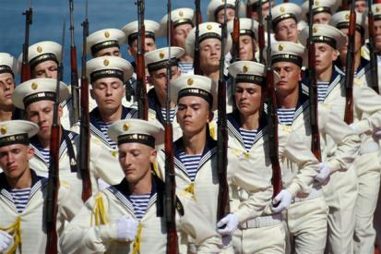
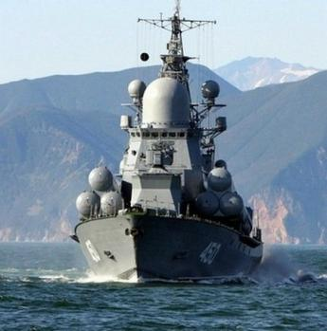
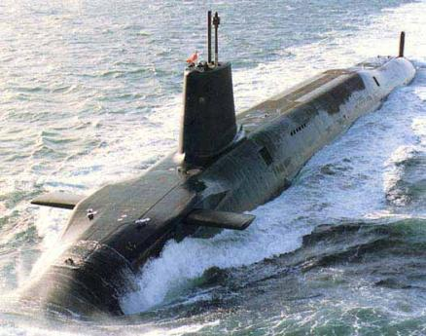
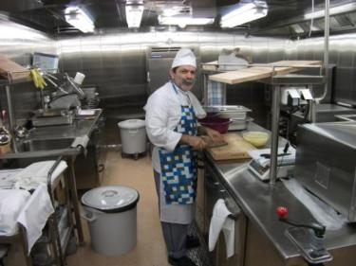
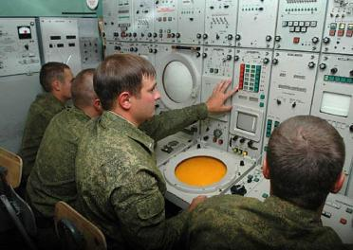
ВОЕННО - МОРСКИЕ ВОЙСКА
Кто вас в море защитит? Мы – ваш морской надежный щит! Крейсеры, подлодки, корабли, С моря защитим всегда мы Вас! Мы страны морская сила и оплот, Мы морской военный флот!

Slide 3
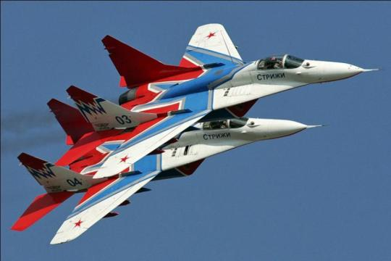
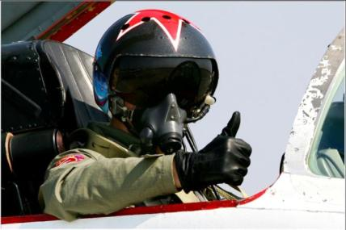
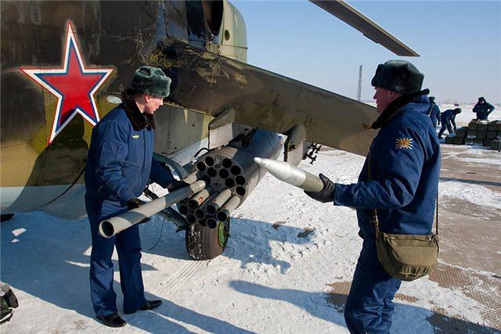
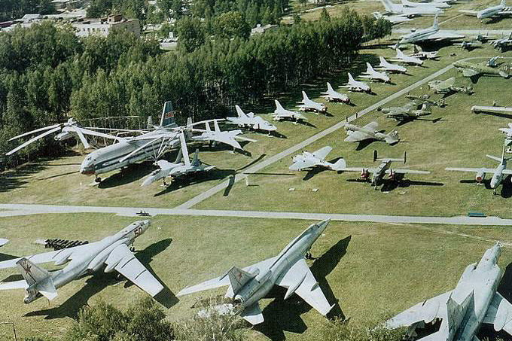
ВОЕННО - ВОЗДУШНЫЕ ВОЙСКА
Прикрытие с воздуха мы, Воздушная сила нашей страны! Атаку с воздуха бояться не надо, Мы отразим любую атаку! В небе покой мы Ваш охраняем!

Slide 4
ВОЗДУШНО - ДЕСАНТНЫЕ ВОЙСКА

Slide 5
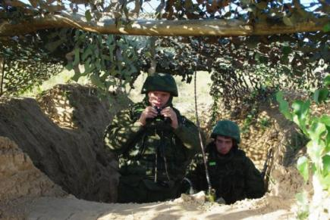
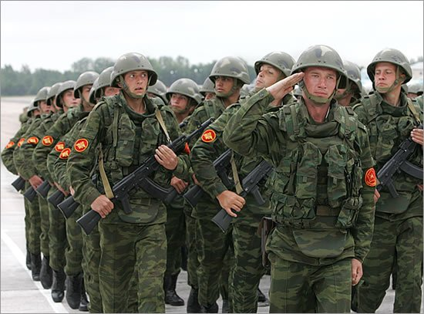
СУХОПУТНЫЕ ВОЙСКА
Нам Маршировать Охота! Потому Что Мы Пехота! Пехотинские Войска, Знает Вся Наша Страна! Рвемся В Бой Мы Смело, Атакуем Мы Умело!

Slide 6
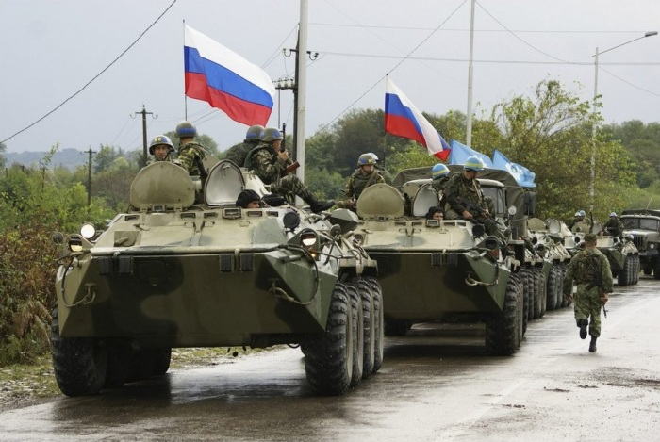
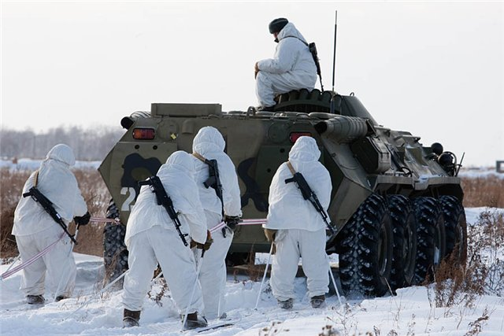
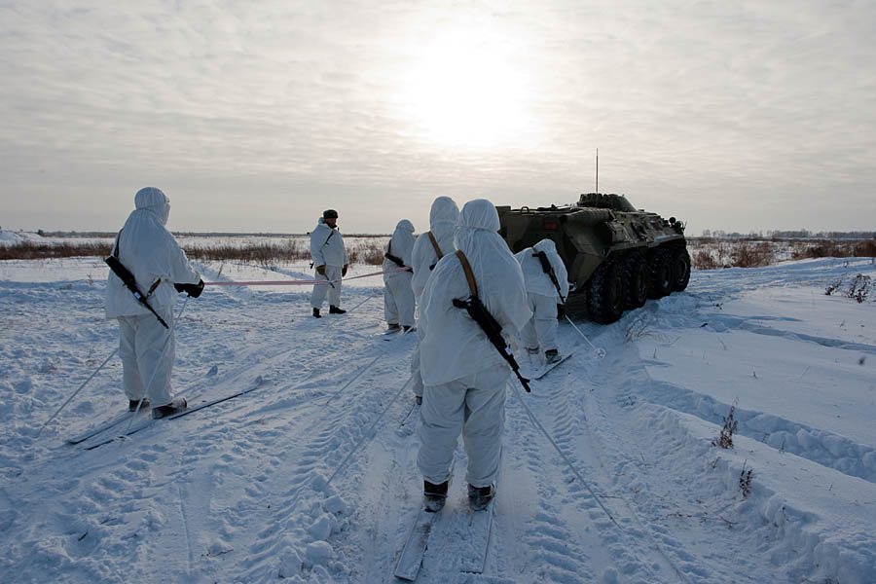
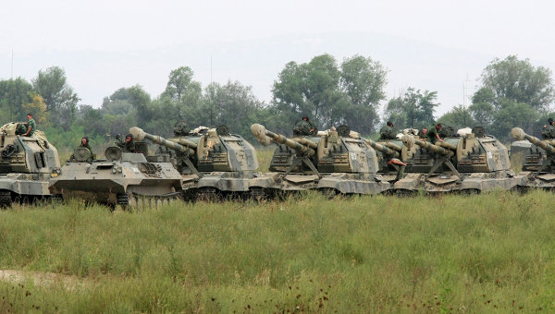
ТАНКОВЫЕ ВОЙСКА
Мы Железные Защитники Страны! На Танках Защищаем Вас Всех Мы! Грозно Выглядит Танк Боевой, Но Действенно Он Охраняет Покой! Пусть Наши Враги Всегда Боятся Нас, Ведь Защита У Нас Высший Класс!

Slide 7
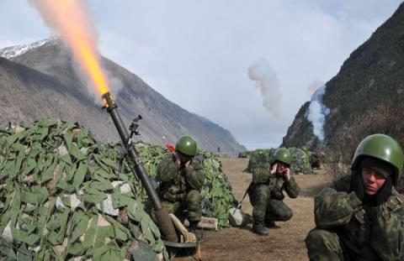
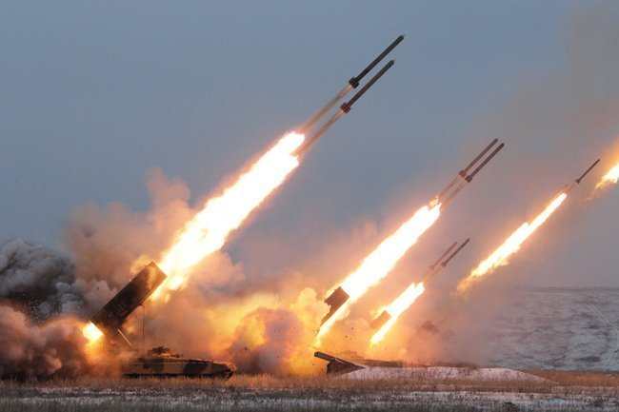
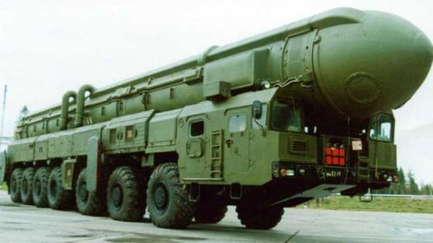
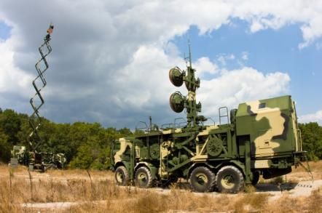
РАКЕТНЫЕ ВОЙСКА

Slide 8
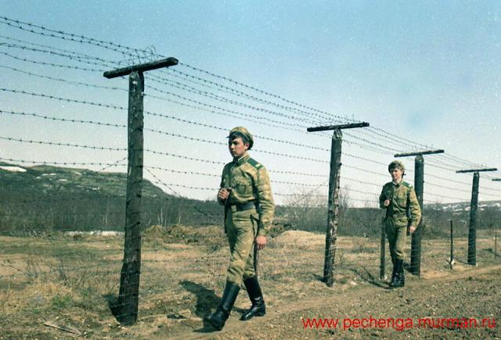
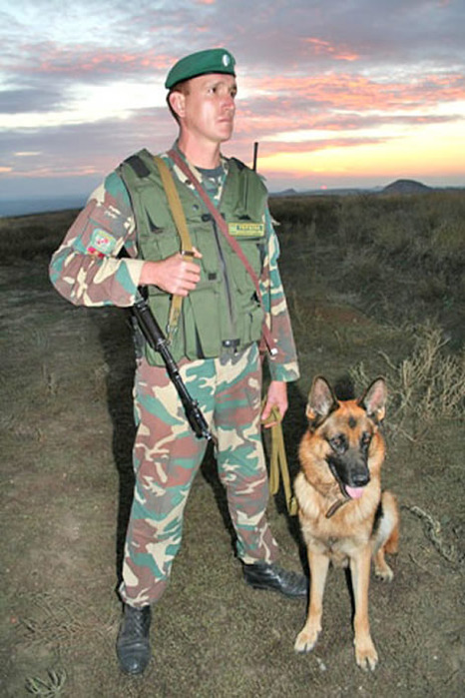
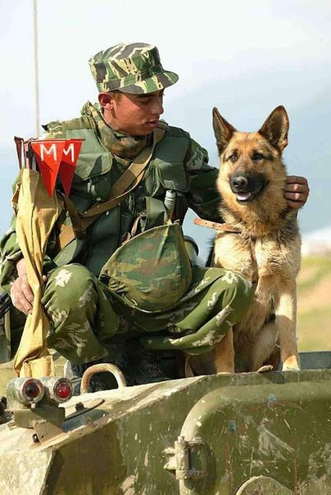
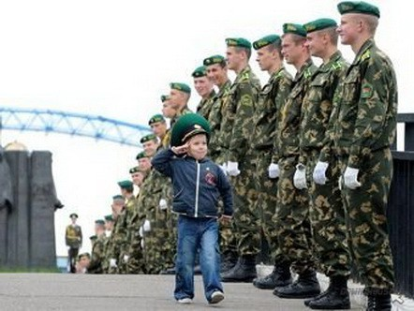
ПОГРАНИЧНЫЕ ВОЙСКА

Slide 9
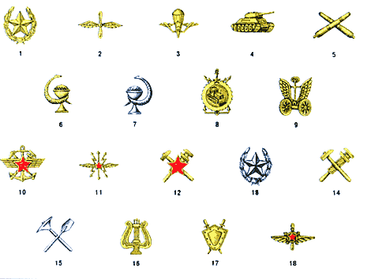
Эмблемы родов войск Русской Армии XX век
1-Общевойсковая эмблема -пехоты и мотострелковая.
2-Военно-Воздушные силы
3-Воздушно-десантные войска.
4-Танковые войска.
5-Артиллерия.
6-Медицинская служба.
7-Ветеринарная служба.
8-Инженерные войска.
9-Автомобильные войска и водители автомобилей во всех родах войск.
10-Железнодорожные войска.
11-Войска связи и радиотехнические части. 12-Военно-топографическая служба.
13-Интендантская служба.
14-Химические войска.
15-Военно-строительные отряды.
16-Музыканты всех родов войск.
17-Военная юстиция.
18-Авиационно-техническая служба.

Slide 11
СПАСИБО
ЗА
ВНИМАНИЕ!
Источник информации - Интернет .
Ссылки:
http://festival.1september.ru/articles/582164/
http://nsportal.ru/ap/ap/drugoe/struktura-vooruzhennyh-sil-rossiyskoy-federacii
http://www.soldiers-mothers-rus.ru/roda.html
http://images.yandex.ru/yandsearch?stype=image&lr=57&source=psearch&text=источники%20информации%20в%20интернете%20к%20презентации%20про%20роды%20войск%20РФ
http://enciklopedja.ru/infor/uniform/EMBLEM/7.htm

